Slide 1
ОБОУ ДО «Щигровская детская школа искусств»
«С куклами возиться - бытию учиться»
(народная мудрость)
Куклы - обереги
Работу выполнила: Токмакова О.И., преподаватель
ОБОУ ДО «Щигровская ДШИ»

Slide 2
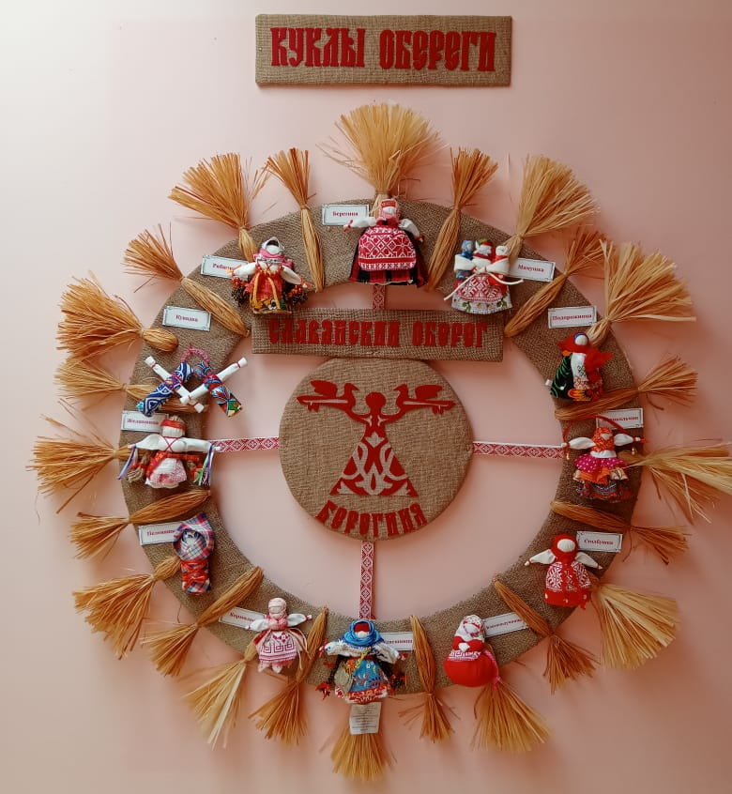

Slide 3
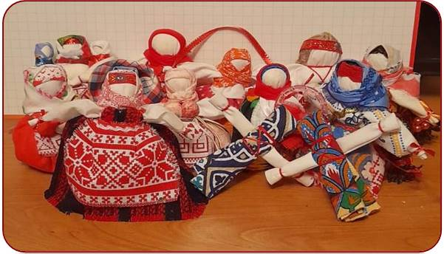
Я кукла, кукла-оберег, Твоя помощница навек. Люби меня и уважай, И никогда не обижай. Я несу тебе удачу. Жизнь станет ярче и богаче!
М.С. Гафитулин.

Slide 4
У обрядов на Руси множество заветов И один из них - шитьё кукол-оберегов. По поверью талисман защитит хозяев, Забирая на себя бремя испытаний. Из различных лоскутков ношеной одежды, Ладно вязанных узлов с верою, надеждой. Но единственный запрет предков опасались: Чтобы ножницы с иглой к кукле не касались. Не особенно хитра лыкова наука, В деревенском житие для семьи - порука. Урожай, уход зимы, в свадебной кадрили Непременно куклы те дареными были.
Эльза Попова «Обереги»

Slide 5
Славянская богиня «Берегиня» (символ)

Slide 6
Славянские куклы-обереги появились в давние времена. Ведь тогда люди верили, что в мире есть не только земли, где живёт человек, но и территории светлых и тёмных богов. Славяне поклонялись светлым богам, просили их защиты, исполнения желаний. А Чернобога побаивались, как и его тёмных соратников: сильных демонов и более слабых духов. И даже среди людей было кого опасаться, ведь некоторые соглашались служить этому тёмному божеству и были известны в народе ведьмы и колдуны.
В то время люди молились, приносили дары языческим божествам, изготавливали различные предметы, которые должны были защищать их. Так появилась первая кукла-оберег.
Народные куклы-обереги создавались для различных целей. Они могли обеспечивать семье достаток, привлекать любовь, помогали женщинам забеременеть, защищали от тёмных сил.
Первые подобные талисманы состояли из веточек или лозы, то есть того, что всегда было под рукой. Позже их стали украшать тканью, и постепенно появились куклы, которые делали только из материи.
Язычники хорошо разбирались в травах, применяли их, чтобы продлять молодость, изгонять из заболевших хворь и нечисть. Поэтому амулеты нередко набивали высушенными травами, стремясь усилить их магические свойства.
Обереги почитали, передавали от матери к дочери. Их изготавливали только опытные женщины, много успевшие узнать и увидеть за свою жизнь. Это могли быть старшие представительницы рода, например, прабабушки или просто матери. Во время обряда создания куклы никто не должен был мешать мастерице, ведь ей нужно было погрузиться в процесс, не прерываясь и не откладывая его завершение на потом.

Slide 7
Обережные куклы были важной составляющей культуры народа – их можно было встретить в любом доме на видных местах, в детской колыбели. Некоторые подобные обереги люди постоянно держали при себе.
Обережные куклы обычно делались из кусочков старой, ношеной одежды, впитавшей в себя энергетику хозяина, вызывающей положительные эмоции и воспоминания.
В пятницу рукодельем не занимаются. Традиционно куклу делали «в подоле» на коленках, не на столе. Народные куклы не приносят вреда: увлечение куклами даёт возможность сохранить чистоту души. Человек, который любит кукол, и с людьми общается немного иначе – он более мягок, отзывчив.
Кукольные платья шили не просто так, а со смыслом. Во-первых, в наряде всегда должен был присутствовать красный цвет – цвет солнца, тепла, здоровья, радости. И ещё считали, что он обладает охранительным действием: оберегает от сглаза и травм.
На кукольном платье вышивали: круги, кресты, розетки – знаки солнца; женские фигурки и оленей- символы плодородия; волнообразные линии – знаки воды; горизонтальные линии – знаки земли, ромбики с точками внутри - символ засеянного поля; вертикальные линии - знаки дерева, вечно живой природы.
Каждая кукла имела своё собственное имя и уникальные особенности. Общим был только способ изготовления – мотание тканей без применения иголок-ножниц. Поэтому традиционную славянскую куклу ещё называют мотанкой.
Изготовление мотанок – одна из самых древних и интересных славянских традиций. Симпатичных тряпичных куколок язычники делали не просто так, чтобы развлечься, а по особому поводу. Таким поводом мог послужить праздник, болезнь или даже заветное желание.
Одни куклы улучшали урожай, а другие отгоняли нечисть, отводили беду или дурной глаз. Но были ляльки и для личного использования.

Slide 8
Берегиня
«Хранительница домашнего очага» — такое выражение нередко можно услышать в современной жизни.
Эта кукла считалась очень сильным оберегом — защитницей дома и рода от всякого лиха. Изготавливала Берегиню старшая в семье женщина-большуха. Мастерили куклу на основе столбика (закрученной в валик плотной ткани) или бересты. Одежду старались сделать яркой, праздничной. Помещали Берегиню в передний (красный) угол.
Делали Берегинюшек высокими.
Пеленашки, Спиридон или Многоручка, С незапамятных времён с Русью неразлучно. А традиции храня многовековые Главная в дому всегда - кукла Берегиня.
Эльза Попова

Slide 9
Желанница
Женщинам-славянкам на протяжении всей жизни сопутствовали куколки. Имя той куколки - Желанница. После того, как девочке исполнится 12 лет, она имела право сделать себе такую куколку. Желанницу прятали от чужих глаз, завернув в красивый лоскут ткани. Когда хозяйке куколки было тяжело, она в уединении брала свою «подружку» в руки и делилась своими печалями. Просила помощи или исполнения желаний, но прежде, чем обратиться к куколке, дарила ей ленточку (повязав на ручку), поясок, бусы или платочек.
Если оберег делает девушка, то платочек надевать не нужно. У славянских девушек до замужества голову можно было не покрывать.
А Желанница была девушкам - подружка. С длинным волосом из пряж - тоже не игрушка. Чтоб желание сбылось - в косу ей вплетали Ленту алую, потом исполненья ждали.
Эльза Попова

Slide 10
Успешница
Кукла - оберег Успешница изготавливалась в виде женской фигурки. Ей делали длинную косу, наряжали в яркую одежду и украшали всеми возможными способами. Такой образ символизировал женщину, у которой спорится в руках вся работа.
Однако Успешница могла быть и мужского пола. По правилам такое разрешалось лишь в случае, когда оберег делали для мужчины.
Неизменным атрибутом Успешницы была сумка через плечо. Считалось, что без такой удобной сумочки лялька не сможет решать все дела в быстром темпе.
– Успешница - красавица, что в сумочку кладёшь? – Чтоб всё успешно сладилось - вы сами дайте грош, хорошую монетку, да пряничек с конфеткой, ещё насыпьте зёрнышек, вставайте вместе с солнышком…
Валентина Яроцкая

Slide 11
Мамушка
Кукла-оберег Мамушка испокон веков считается семейным оберегом, нянечкой для новорождённых. Символ любви матери-прародительницы Рода к последующим поколениям.
Служила своеобразным пожеланием плодовитости. Статная с полной грудью, такая мамка выкормит крепкого и здорового ребёнка. Мамушка является семейным оберегом, принося в семью счастье и увеличивая количество детей в семье.
Мамушка в руках держит ребёнка, иногда двух - по одному в каждой руке. Детки представляют собой кукол- пеленашек, разные цвета которых указывают на их разнополость.
Прижала Мамушка к груди своих младенцев несмышлёных… Предвидит: много впереди ночей бессонных, слёз солёных. И много радости от них – от маленьких её детишек. которым надо дорасти до сарафанов и штанишек, а после и самим узнать вкус материнства и отцовства. Мы в кукле можем угадать
и настоящей мамы свойства: как мама-мамочка добра, отзывчива, неутомима. сильна и ласкова, мудра – и крепко детками любима! Девчонок к жизни и к трудам готовит маленькая кукла… Я внучкам Мамушку отдам. Живая ли? Творенье рук ли?
Валентина Яроцкая

Slide 12
Подорожница
Кукла-оберег Подорожница возникла тогда, когда появилась потребность странствовать.
Такую куклу делали для человека, отправляющегося в дорогу, на удачное путешествие. Обычно делала её мать или жена, а в узелок, который кукла держит в руках, клалась горстка земли или немного золы из печи родного дома. Земля с родины считалась сильным оберегом, который поможет путнику благополучно вернуться назад.
Куклу нужно было сохранять всё время поездки и нельзя было давать в чужие руки.
Подорожница делалась маленького размера, чтобы удобно было прятать в карман или дорожную сумку.
Куклу - Подорожницу В путь с собой возьми. Держит Подорожница Горсть родной земли. Любящая женщина Молится и ждёт, Пусть дорога дальняя Радость принесёт!
Нина Джос.

Slide 13
Колокольчик
Колокольчик считается куклой добрых вестей. Родом она из Валдая. От неё и произошли Валдайские Колокольчики.
Издревле звон колокола оберегал от разных страшных и смертельных болезней. А также колокольчики всегда вешали на дугу на праздничных тройках. Колокольчики имеют куполообразную форму и сверху напоминают солнышко.
Куколка имеет 3 юбки. Они указывают на то, что любого человека есть 3 царства - медное, серебряное и золотое.
Счастье также складывается из 3-х частей - телу хорошо, значит и душе спокойно, а раз душе спокойно, то и дух спокоен, значит и человек счастлив.
Колокольчик – знак вестей старого Валдая,
Три юбчоночки на ней, сверху золотая. Эльза Попова

Slide 14
Кормилка
Кукла Кормилка - для охраны человека от всяких бедствий— одна из самых привлекательных среди обережных текстильных народных кукол.
Эта кукла дарилась для поддержки в жизни, для охраны человека от всяких бедствий. Вот Кормилка, как мама, свою хозяюшку и охраняла.
У Кормилки есть ещё и обережные секреты. Например, количество узелков на скрепляющих нитках должно быть нечётным, чтобы годы владелицы «не были сочтены». Из ниток на спинке куклы наматывается обережный крест — символ Солнца — «чур». При изготовлении желательно пользоваться красной ниткой. Она будет напоминать вышивку на женской традиционной рубахе – это ещё один оберег.
Кукла Кормилка – символ достатка, кукла-хозяйка, роду начало. В доме все сыты, довольны, в порядке – это Кормилка так постаралась. Всем – от младенцев и до стариков стол у Кормилки богатый готов.
Валентина Яроцкая

Slide 15
Пеленашка
Пеленашка, как и большинство народных тряпичных кукол, не только и не столько игрушка. Это, прежде всего, защитный оберег. Делали его беременные женщины по строго заданным правилам.
Прежде чем скатать тело-трубочку, ткань шесть раз с молитвой сворачивали-разворачивали и лишь на седьмой скатывали окончательно и перевязывали нитью. Но и здесь всё непросто: нить нужно было непременно держать в правой, а трубочку-скрутку в левой руке. Наматывая нить, будущая мама нашёптывала пожелания для своего младенца: чтобы был здоровый, богатый, умный, смелый… Таких куколок полагалось сделать семь штук. Их клали новорождённому в люльку, привязывали к ручке или на одежду. По-своему «магическому» назначению тряпичная кукла-Пеленашка близка к другой народной кукле – Кувадке.
Чтоб малыш спокойно спал, мама отдыхала,
Кукла духов на себя злобных отвлекала.
И уже в двенадцать лет девочка умела
Себе «доню» мастерить.
Значит, повзрослела.
Эльза Попова.

Slide 16
Кувадка
Кукла Кувадка – это мощный славянский оберег, встречающий человека в момент его рождения. С его помощью муж рожающей женщины отгонял от неё злых духов, защищая не только свою любимую, но и будущего сына или дочку.
Кувадки представляли собой связку тряпичных куколок. Правильный оберег должен был содержать нечётное число фигурок. Считалось, что, если это условие не учесть во время создания талисмана, он начнёт действовать во вред.
Существует красивая версия, что своё название эти куклы получили в связи с обрядом «кувады» во время которого муж, определёнными действиями имитируя роды, старался облегчить страдания жены. Он стонал, кричал и «доводил себя до того, что бледнел, как полотно, и чернел, как чугун».
Я куколка любимая,
Чуть ли не с пелёнок.
Качает на руках меня
И взрослый, и ребёнок.
Жанна Старовойтова

Slide 17
Рябинка
Кукла-оберег Рябинка является символом материнства, женской мудрости, домашнего очага. Она защищает семейное счастье и настоящую любовь. Хотя рябина и невелика размерами, но она гибкая и сильная. Рябина всегда особенно почиталась славянами: это дерево никогда не ломали напрасно, так как люди точно знали о её способности беречь от тёмных сил.
Четыре раза в год праздновали именины Рябинки. Причём, на четвёртые именины можно было сделать новую куколку, ведь в это время созревали плоды.
Куклу изготавливали на крестовине из веточек рябины, чтобы наделить её волшебной силой. Люди верили, что эта кукла-оберег способна избавить человека от депрессии, снять порчу, оградить от энергии мёртвого мира. Поэтому Рябинку ставили на страже у входа в дом: вешали напротив или рядом с дверью.
… Особая у куколки судьба: все тайны ей хозяйка доверяет. О чём грустит, о ком её мольба – Рябинка-кукла это точно знает. Рябина с возрастом пышнее и сильней, а женщина… печалится всё чаще… Но куколка напоминает ей: «Не плачь… Рябина от мороза слаще…».
Валентина Яроцкая

Slide 18
Благополучница
Кукла Благополучница — народный амулет, который приносит достаток и защищает от злых духов. Иногда её называют Хозяюшкой или Домовушкой.
Благополучница сидит на «мешочке счастья», в котором спрятаны: монетка, чтобы денежки водились, фасолинка, чтобы еды было вдоволь... Ручки в замочке - знак сохранения энергии. Дарят на благополучие: на Новый год, на свадьбу, при переезде в новое жилище, на любом новом жизненном этапе как надёжную помощницу.
Сяду на мешочек счастья, чтобы разогнать ненастье, чтобы миновали беды. Для богатства там монета, и фасолька – пообедать!
Ирина Петал

Slide 19
Столбушка
Детские забавы утекли, Повзрослели милые подружки... Куклу шить Мать Дочери велит - Ладную и стойкую Столбушку: - Ты полешко крепкое возьми, Оберни холстиной, нитью спутай, Девичьим сердечком обойми, Да Любовью жаркою укутай. На Столбочек голову приладь, Повяжи малиновым платочком, Приголубь, Сердешного, погладь, Чтоб берёг-любил и днём, и ночью, На Столбочек куклу усади, Любо ей опору чуять Мужа... Пусть Душа-Молодушка сидит, Али скачет, коли шибко нужно... Муж - опора Бабы на Кону! Крепкий Дуб от пяток до макушки! Породни же Мужа и Жену Стойкая да Ладная Столбушка!!!
Юрий Ильин.
Столбушка - обережная кукла, которую шила девица на выданье, чтобы встретить суженого и обрести семейное счастье. Также Столбушка помогала вернуть в семью Лад и Любовь при размолвках и ссорах.

Slide 20
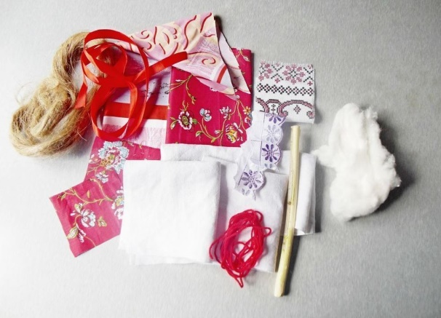
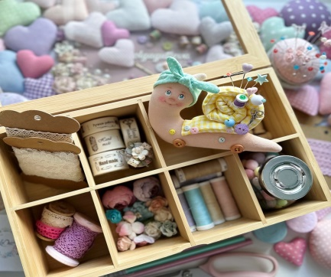
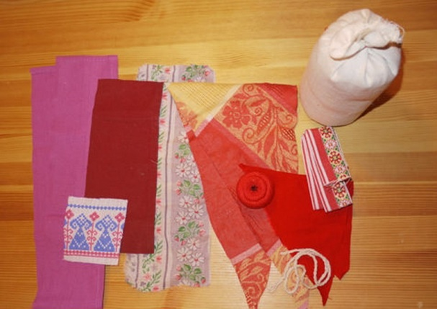
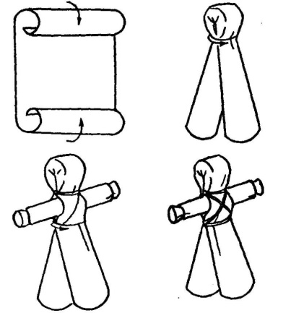
…Хлопок, лён, шелка, пенька. Без печали в сердце, С миром на душе тогда бралися за дельце Эту куклу создавать. Да оно не трудно: Ткань не резать, надо - рвать. Что немного чудно. Полотно в рулон свернув - тулово готово. Голову узлом стянув, рученьки холщовы. Юбка, блузка и платок, фартучек нарядный. Бусы, зеркальце и вот девица отрадна. Обереги без лица, кажется незримо Отделят добро от зла неисповедимо. Сколько вложено любви неприметной, тихой И защита на века от любого лиха.
Эльза Попова.

Slide 21
Мои работы

Slide 22
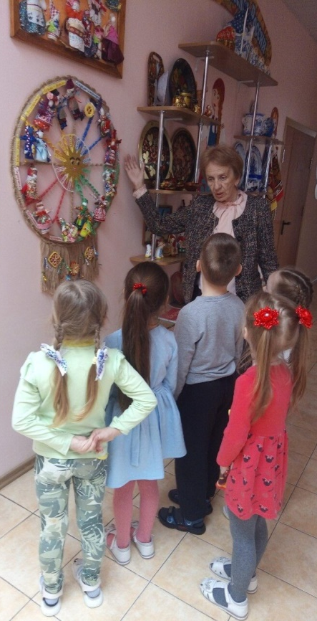
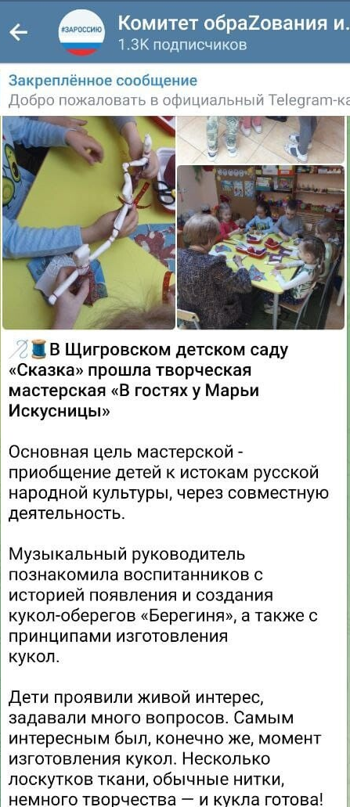
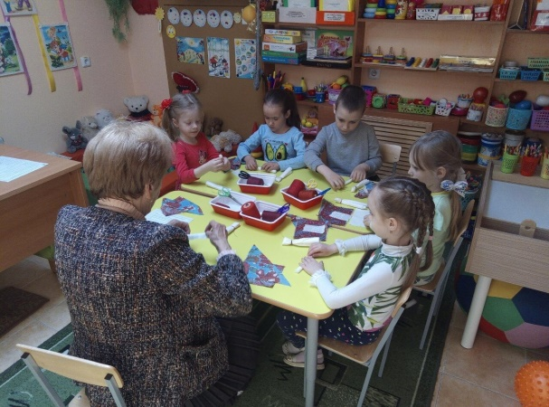
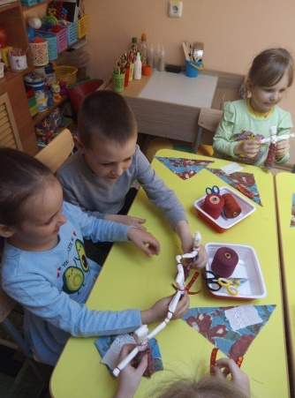
Если хранить и передавать русские народные традиции из поколения в поколение посредством выступлений в русских народных ансамблях, пополнения музеев прикладного творчества своими работами, то традиции и история будут жить вечно, и наши дети будут иметь возможность соприкасаться с русским искусством.
Не доиграла я своё когда-то,
Поэтому я до сих пор играю.
Из лоскутов шью чудные наряды –
Неповторимых кукол наряжаю.
По вдохновению, рождаемые в муках,
Они мне стали будто бы родными.
Старалась для детей, теперь для внуков,
Они в руках становятся живыми.
Нигде смешней не сыщешь в целом свете!
Не встретишь и не купишь в магазине.
Такие куклы обожают дети,
Они в семье живут, не на витрине!
Наверно, в детстве я не доиграла…
Светлана Мулюкова

Slide 23
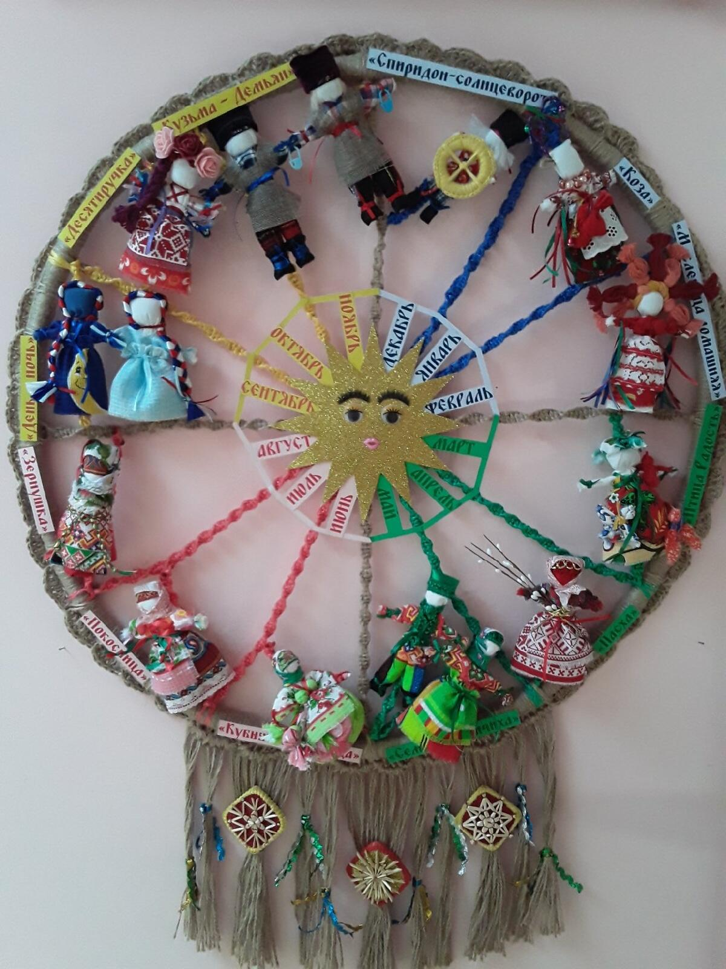
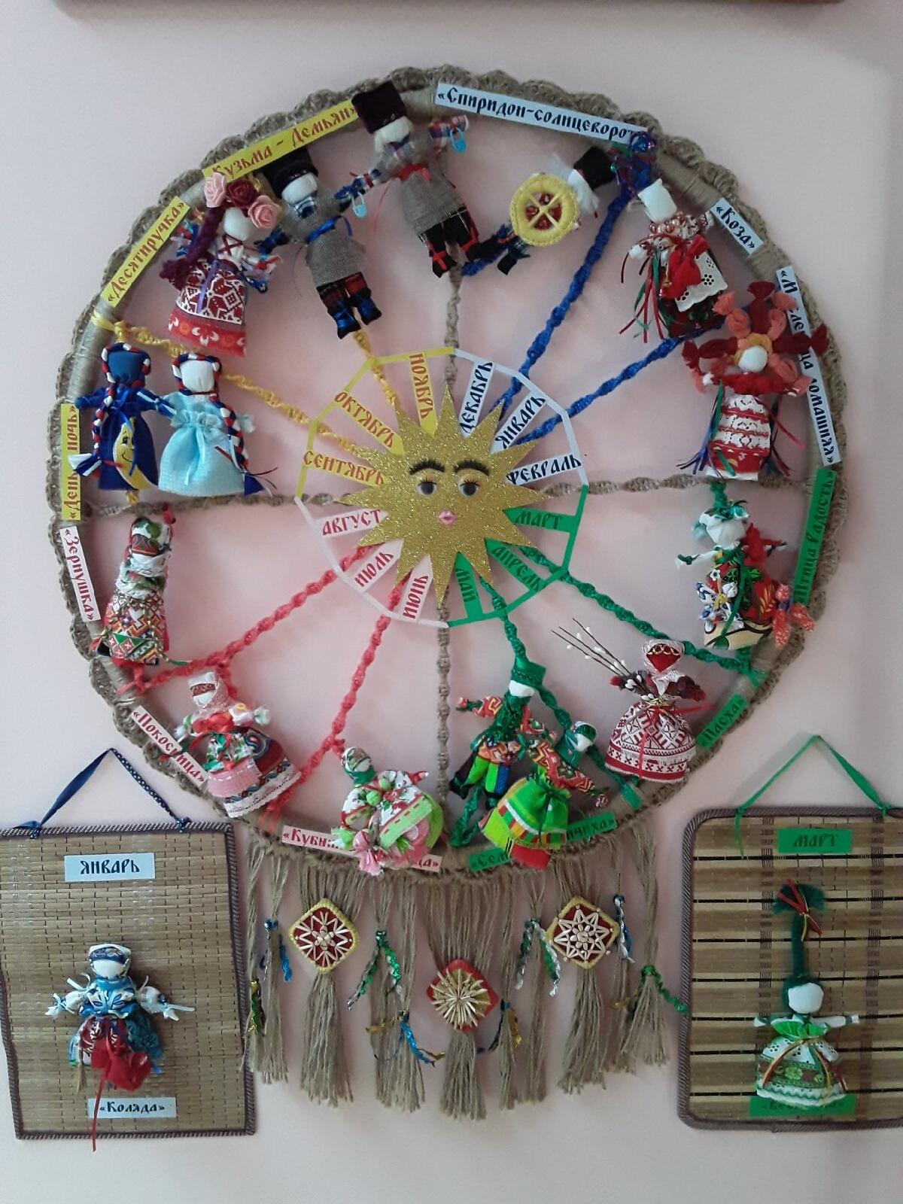
Календарь народных кукол

Slide 24
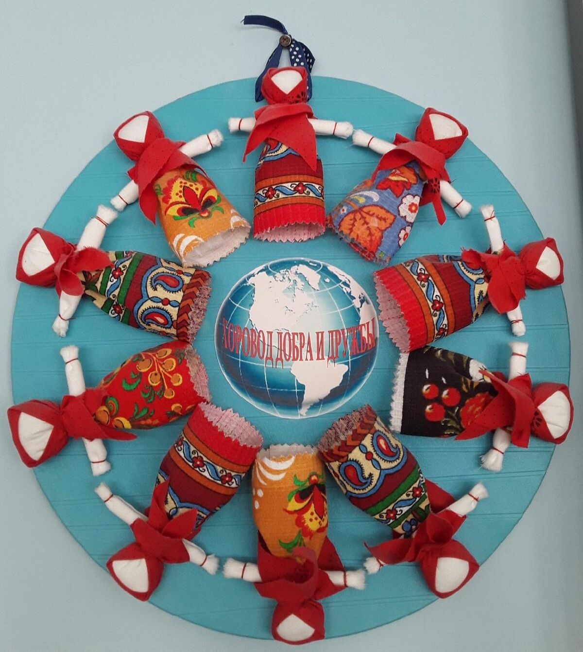
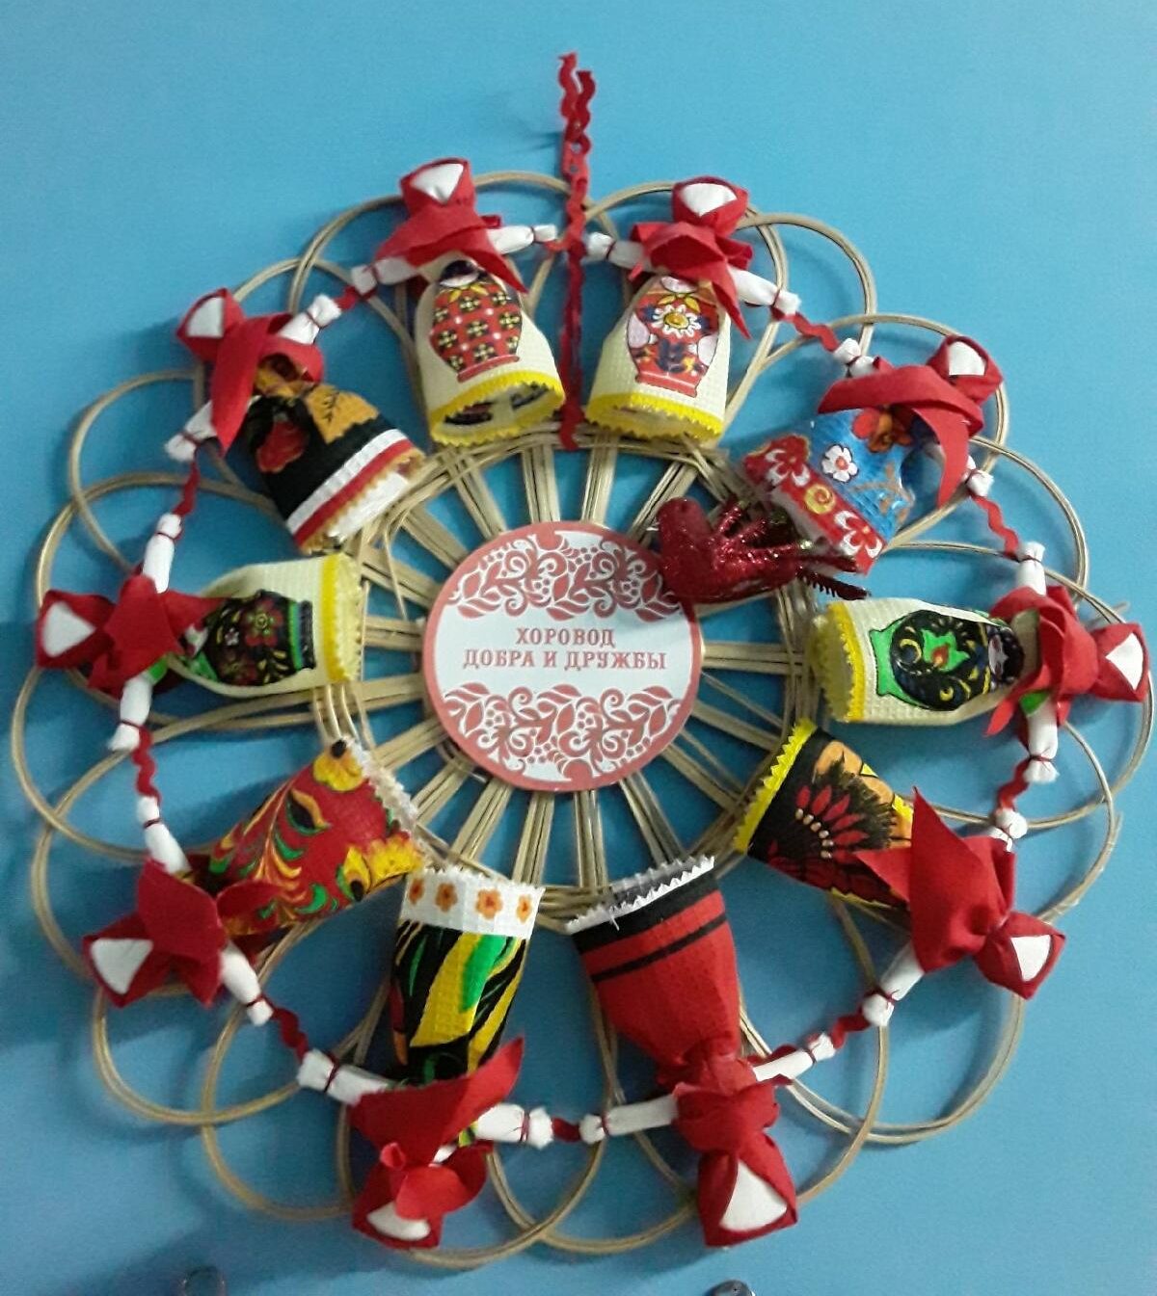
Хоровод добра и дружбы

Slide 25
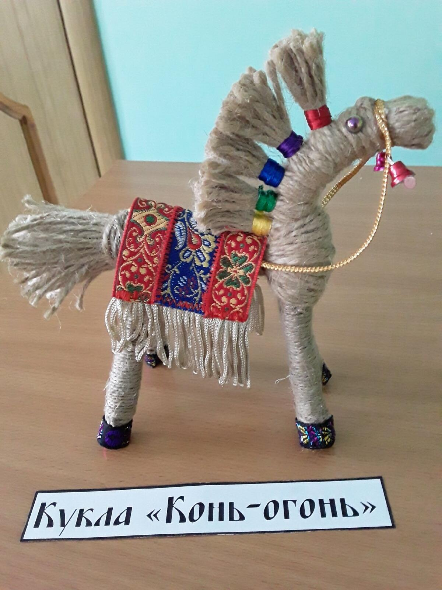
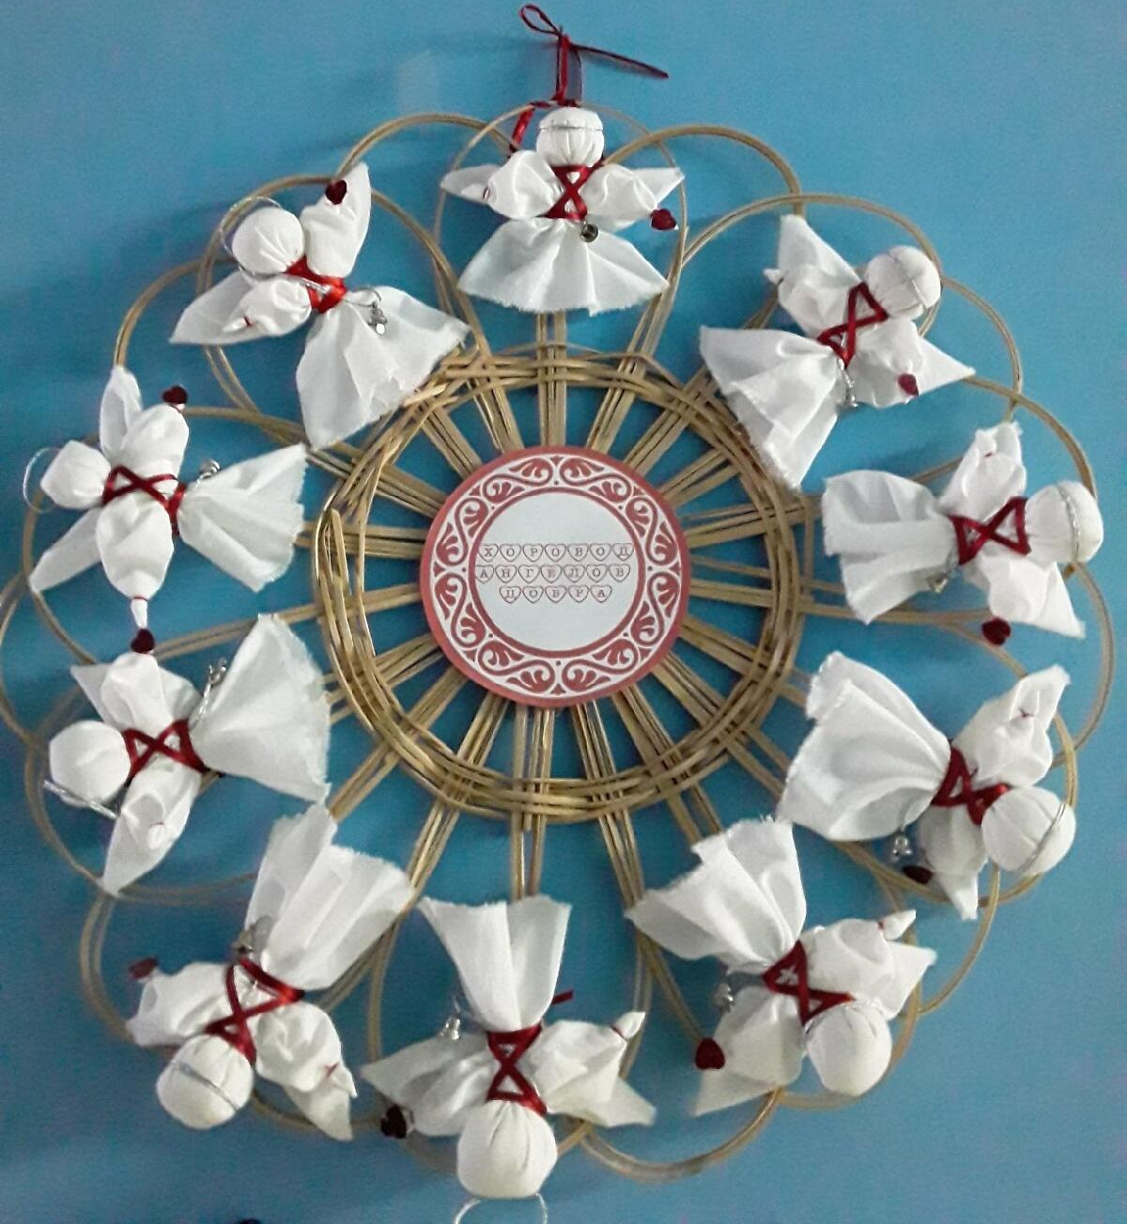
Хоровод ангелов

Slide 26
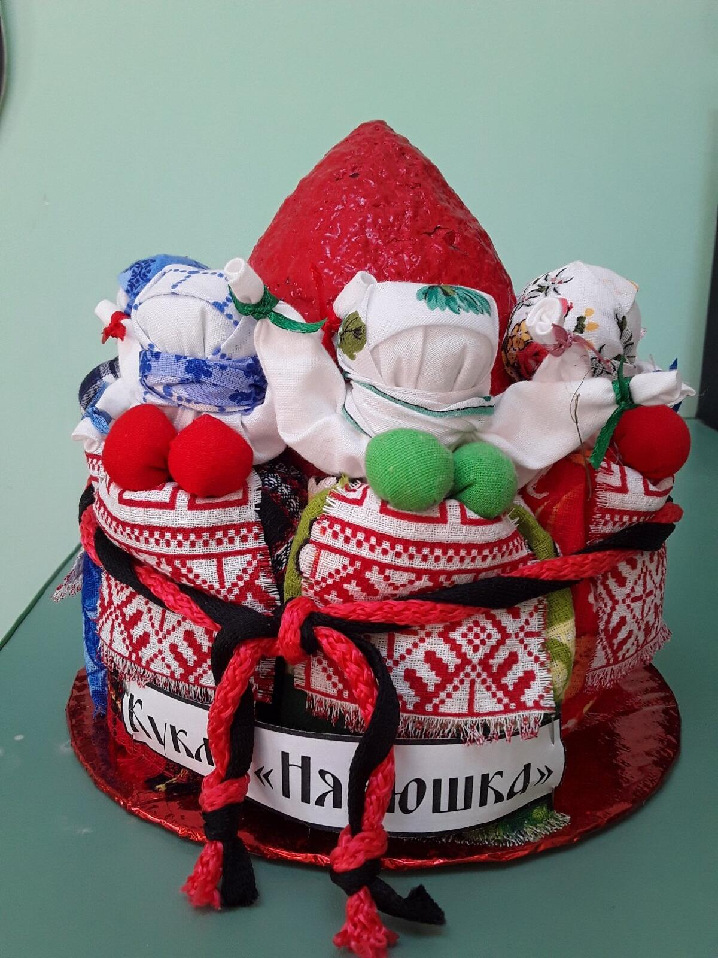
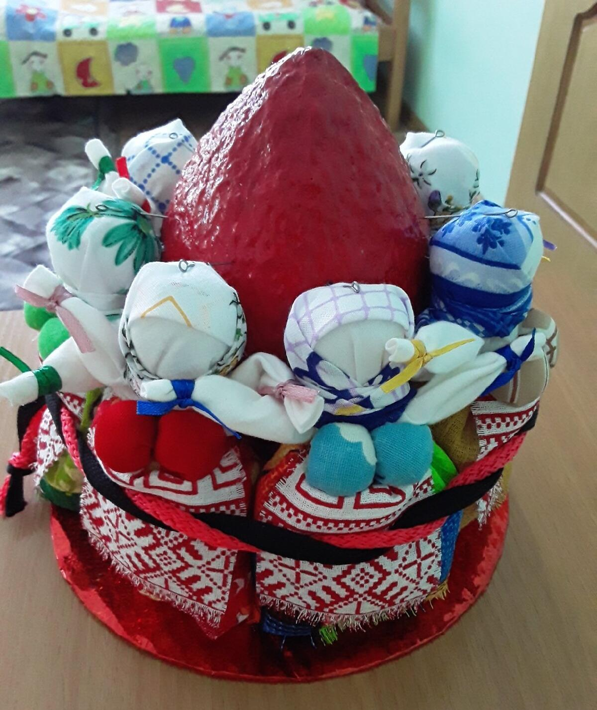

Slide 27
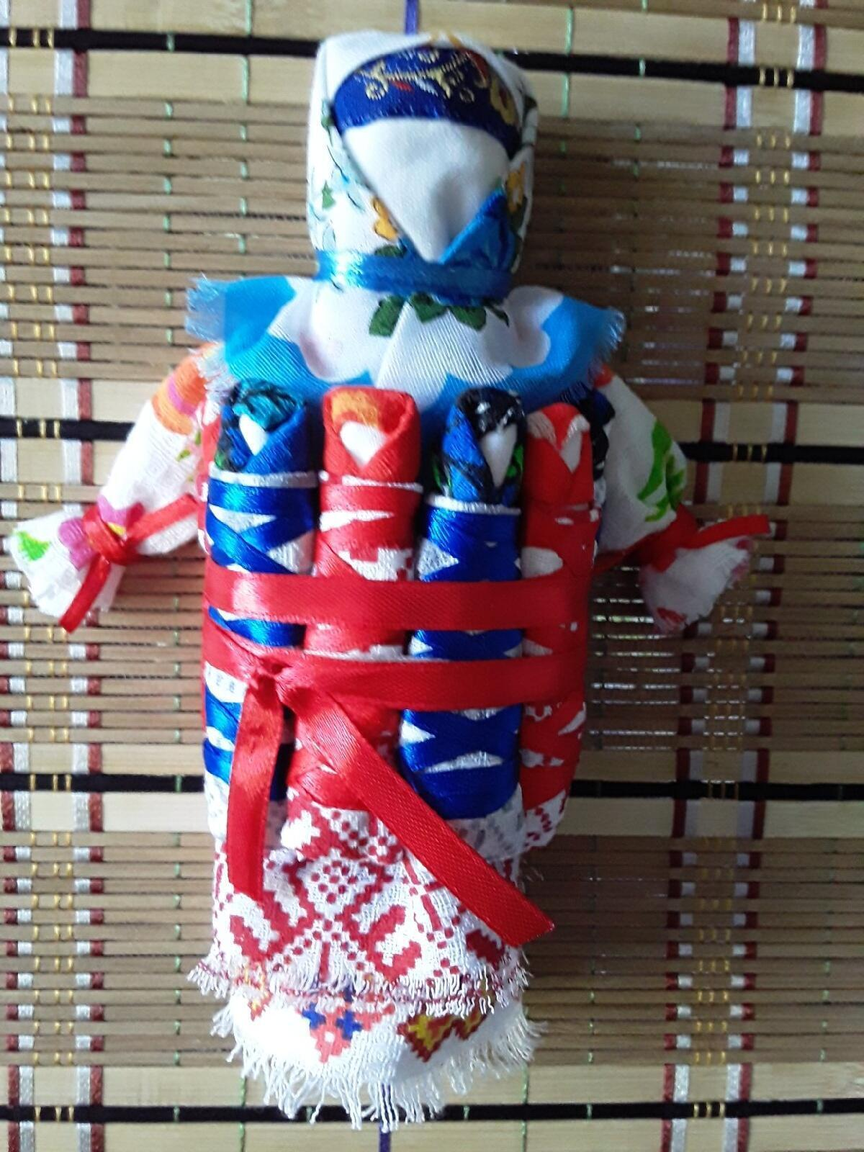
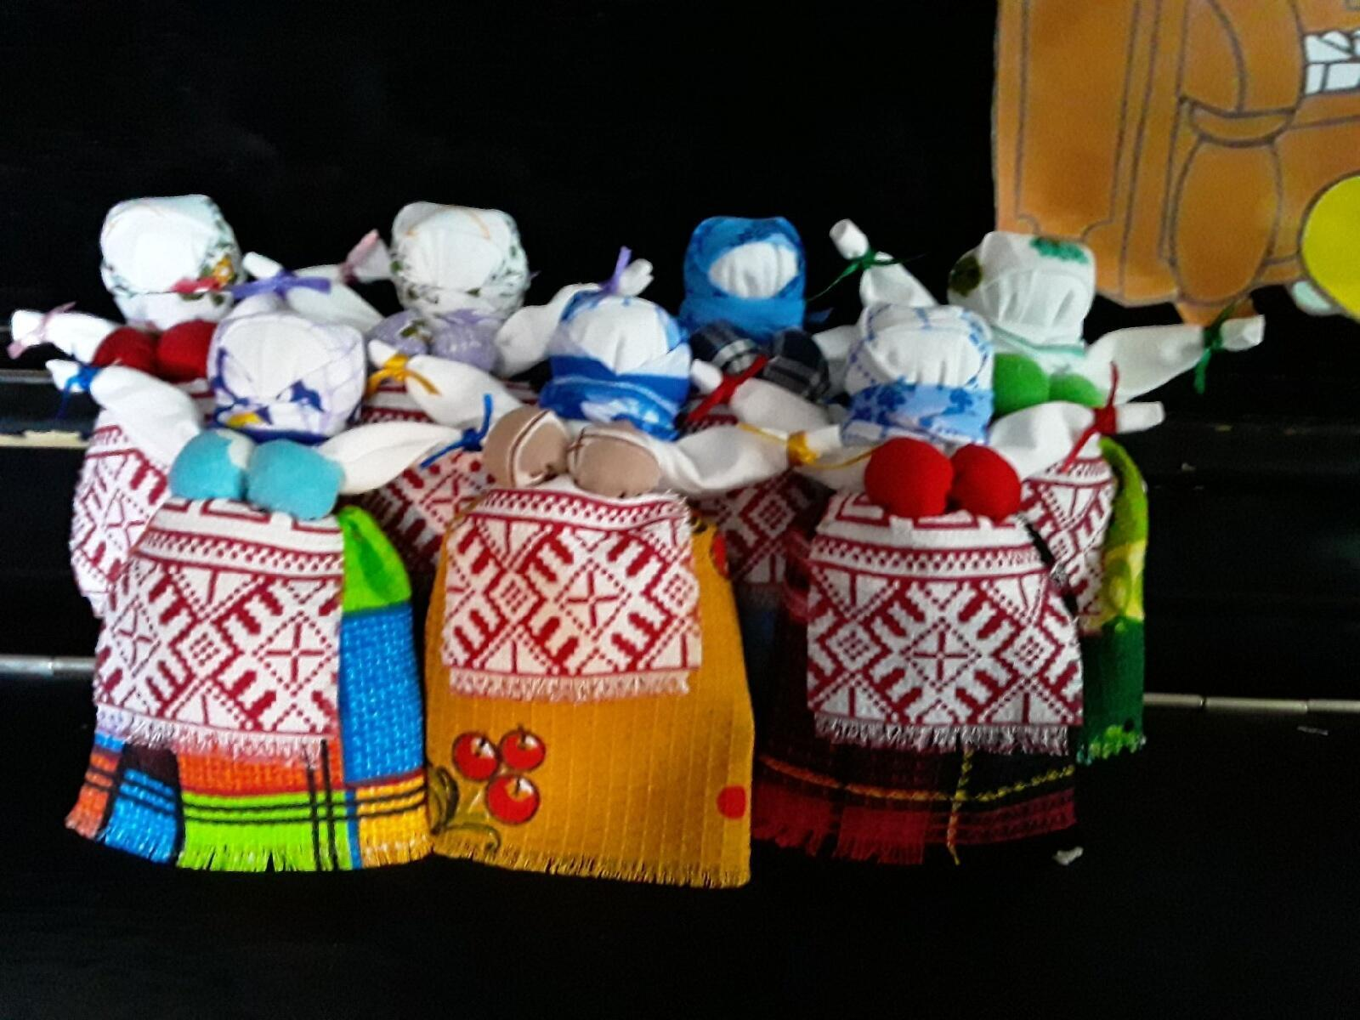
Кукла «Семья»
Куклы Нянюшки

Slide 29
Использованные Интернет ресурсы:
1. https://img-fotki.yandex.ru/get/6847/200418627.6d/0_11d215_50be255b_orig.png
2. https://catherineasquithgallery.com/uploads/posts/2021-02/1613157685_168-p-zheltii-fon-s-ramkoi-196.png
3. https://www.free-printable-borders.com/certificate-borders/certificate-border-16.gif
4. https://vk.com/wall-89693779_6333?w=wall-89693779_6333
5. https://vk.com/wall-31774733_9068
6. https://stihi.ru/2013/11/29/5036
7. https://ethnoboho.ru/wp-content/uploads/2016/04/Берегиня.jpg
8. https://multiurok.ru/index.php/files/issliedovatiel-skaia-rabota-ot-narodnoi-kukly-do-sovriemiennoi.html
9. https://www.livemaster.ru/topic/3360390-masterclass-masterim-narodnuyu-kuklu-bereginyu
10. https://stihi.ru/2013/11/29/5036
11. https://www.livemaster.ru/topic/3315676-masterclass-masterim-narodnuyu-kuklu-zhelannitsu
12. https://stihi.ru/2013/11/29/5036
13. https://stihi.ru/2018/12/14/7292
14. https://domorakula.com/kukla-uspeshnitsa
15. https://www.livemaster.ru/topic/281559-narodnaya-kukla-obereg-mamka-master-klass
16. https://stihi.ru/2014/11/21/10077
17. https://talismano.ru/slavyanskie/kukly/kukla-podorozhnitsa
18. https://mytor.ru/drugie-bogi/stikhi-pro-kukly-oberegi/ | Мой Тор
19. https://demon-angel.ru/divination-by-tarot-cards/master-klass-po-izgotovleniyu-tryapichnoi-
20. https://stihi.ru/2019/02/19/7221
21. https://demon-angel.ru/divination-by-tarot-cards/master-klass-po-izgotovleniyu-tryapichnoi-kukly-kormilica-
22. https://www.livemaster.ru/topic/2857227-kukolka-bereginya
23. https://www.maam.ru/detskijsad/master-klas-kukla-pelenashka-210865.html#:~:text=
24. https://talismano.ru/slavyanskie/kukly/kuvadka
25. https://www.maam.ru/detskijsad/stihi-sobstvenogo-sochinenija-ja-kukolka.html
26. https://i.pinimg.com/236x/c7/fa/d5/c7fad5b08dd2fe3913f0d66e4adb4798.jpg
27. https://www.stranamam.ru/post/10804859/
28. https://stihi.ru/2019/01/11/6027
29. https://stihi.ru/2021/01/27/7322
30. https://stihi.ru/2019/08/16/2240
31. https://stihi.ru/2013/11/29/5036
32. http://дши-пошехонье.рф/tinybrowser/fulls/images/novosti/9f48805fc848.png
33. https://img0.liveinternet.ru/images/attach/c/1/56/412/56412694_spasibo_russkaya_krasavica_plyashet.gif
34. https://forumsmilenet.b-cdn.net/u/a/e/8/ae8e70ec8645dac517115902ff368d59.png

